Slide 1
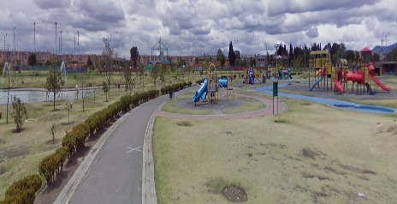
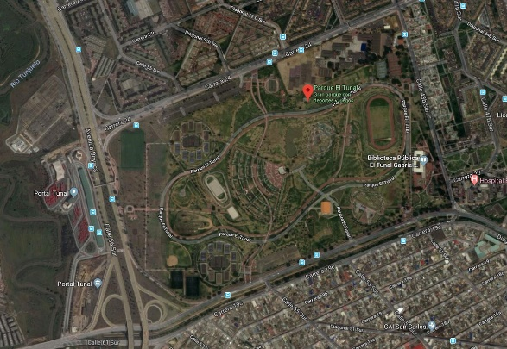
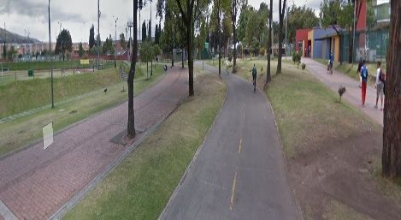
Estrategia Parques para todos
FICHA DE CARACTERIZACIÓN
1. INFORMACIÓN GENERAL
IMÁGENES DEL PARQUE
NOMBRE DEL PARQUE
LOCALIDAD
FECHA
Parque Metropolitano Tunal
Tunjuelito
13/06/19
2. PARQUES ADECUADOS
ENTORNOS
ADECUACIÓN (%)2019
Percepción de la población 2018
Estado de la poda o corte
Zonas verdes
Residencial y comercial
100%
50%
Aseo
70%
Colegio públicos y privados, Biblioteca Gabriel García Márquez, Hospital el Tunal y Portal el Tunal
Iluminación
70%
100%
Iluminación
Mobiliario
80%
Mobiliario
100%
Seguridad
40%
3. PARQUES HABITADOS
4. PARQUES SOSTENIBLES
HABITACIÓN DEL PARQUE PÚBLICO
SOSTENIBILIDAD DEL PARQUE
Entidades
Actores
Grupos de adulto mayor
Escuelas de formación deportiva
Grupos locales
SCRD, Policía, IDRD, Colegios, SCRD, Alcaldía Local, Casa de la oportunidad para la mujer y las subdirecciones locales
Estrategias para la sostenibilidad
Aspectos negativos
Invitar a la comunidad a cuidar el inmobiliario
Aunque se realizan varias actividades es pertinente realizar de manera interdisciplinar para mejorar la participación activa en las diferentes actividades
La inseguridad
Aspectos positivos
Estrategias para la memoria social
Un acercamiento por parte de la comunidad
Tiene PPP (Paraderos para libros en parques)
Mejorar aquellos aspectos que hacen alejarse a la comunidad del parque, concientizando la importancia de tener un parque como el Tunal.

